Slide 1
● LES ACCIDENTS DU TRAVAIL
E. BOURGEAIS
PREVENTION DES RISQUES PROFESSIONNELS
3 TYPES D’ATTEINTES A LA SANTE RESULTANTS DES RISQUES PROFESSIONNELS
● LES ACCIDENTS DU TRAJET
● LES MALADIES PROFESSIONNELLES
1

Slide 2
PREVENTION DES RISQUES PROFESSIONNELS
E. BOURGEAIS
LES ACCIDENTS DU TRAVAIL :
Aux termes de l’article L.411-1 du Code de la Sécurité sociale, « est considéré comme accident du travail, quelle qu’en soit la cause, l’accident survenu par le fait ou à l’occasion du travail à toute personne salariée ou travaillant à quelque titre ou en quelque lieu que ce soit, pour un ou plusieurs employeurs ou chefs d’entreprise ».
Pour qu’il y ait accident de travail, deux conditions doivent être remplies ; il faut qu’il y ait un fait ayant entrainé une lésion immédiate ou différée ; que cet accident survienne à l’occasion ou par le fait du travail.
Tout accident survenant pendant et sur le lieu de travail est présumé « accident du travail ».
Cela signifie que, les conditions étant réunies, la victime n'a pas à apporter la preuve du lien entre son accident et son travail. En revanche, pour écarter cette présomption de qualification d'accident du travail, il faudra prouver que le fait accidentel est sans lien avec le travail.
2

Slide 3
PREVENTION DES RISQUES PROFESSIONNELS
E. BOURGEAIS
LES ACCIDENTS DU TRAVAIL :
Source (code du travail) :
https://www.legifrance.gouv.fr/affichCodeArticle.do?idArticle=LEGIARTI000006742977&cidTexte=LEGITEXT000006073189
Les causes les plus fréquentes d'accidents de travail sont :
● La manutention manuelle (50%).
● Les chutes de plain-pied (13%).
● Les chutes de hauteur (12%).
● L'outillage à main n'est responsable que dans 9% des cas.
3

Slide 4
E. BOURGEAIS
PREVENTION DES RISQUES PROFESSIONNELS
4

Slide 5
PREVENTION DES RISQUES PROFESSIONNELS
E. BOURGEAIS
LES ACCIDENTS DU TRAJET :
Aux termes de l’article L. 411-2 du Code de la Sécurité sociale, « est également considéré comme accident du travail, lorsque la victime ou ses ayants droit apportent la preuve que l'ensemble des conditions ci-après sont remplies ou lorsque l'enquête permet à la caisse de disposer sur ce point de présomptions suffisantes, l'accident survenu à un travailleur mentionné par le présent livre, pendant le trajet d'aller et de retour, entre :
● La résidence principale, une résidence secondaire présentant un caractère de stabilité ou tout autre lieu où le travailleur se rend de façon habituelle pour des motifs d'ordre familial et le lieu du travail. Ce trajet peut ne pas être le plus direct lorsque le détour effectué est rendu nécessaire dans le cadre d'un covoiturage régulier.
● Le lieu du travail et le restaurant, la cantine ou, d'une manière plus générale, le lieu où le travailleur prend habituellement ses repas, et dans la mesure où le parcours n'a pas été interrompu ou détourné pour un motif dicté par l'intérêt personnel et étranger aux nécessités essentielles de la vie courante ou indépendant de l'emploi ».
5

Slide 6
E. BOURGEAIS
PREVENTION DES RISQUES PROFESSIONNELS
LES ACCIDENTS DU TRAJET :
6

Slide 7
PREVENTION DES RISQUES PROFESSIONNELS
E. BOURGEAIS
LES MALADIES PROFESSIONNELLES :
Une maladie est dite « professionnelle » si elle est la conséquence directe de l’exposition habituelle d’un travailleur à un risque physique, chimique, biologique, ou résulte des conditions dans lesquelles il exerce son activité professionnelle.
Une maladie professionnelle (MP) est la conséquence de l’exposition plus ou moins prolongée à un risque qui existe lors de l’exercice habituel de la profession. Ce peut être, par exemple, l’inhalation quotidienne de petites doses de poussières ou de vapeurs toxiques ou l’exposition répétée à des agents physiques (bruit, vibrations, etc.). Il est presque toujours impossible de fixer exactement le point de départ de la maladie, d’autant plus que certaines MP peuvent ne se manifester que des années après le début de l’exposition au risque et même parfois très longtemps après que le travailleur a cessé d’exercer le travail incriminé.
7

Slide 8
E. BOURGEAIS
PREVENTION DES RISQUES PROFESSIONNELS
LES MALADIES PROFESSIONNELLES :
En application de l'article L.461-1 du code de la Sécurité Sociale, pour être reconnue comme professionnelle et donner lieu à réparation, une maladie doit :
● Soit figurer dans l’un des tableaux de maladies professionnelles,
● Soit être identifiée comme ayant un lien direct avec l’activité professionnelle par le système complémentaire de reconnaissance des maladies professionnelles.
8

Slide 9
E. BOURGEAIS
PREVENTION DES RISQUES PROFESSIONNELS
LES MALADIES PROFESSIONNELLES :
Les tableaux de maladies professionnelles
Conformément au système prévu par la loi du 25 octobre 1919, une maladie peut être reconnue comme maladie professionnelle, pour les travailleurs du régime général, si elle figure dans l’un des tableaux annexés au Code de la Sécurité sociale. Ces tableaux sont créés et modifiés par décret au fur et à mesure de l’évolution des techniques et des progrès des connaissances médicales.
(Ce tableau est disponible sur Moodle)
9

Slide 10
E. BOURGEAIS
PREVENTION DES RISQUES PROFESSIONNELS
LES MALADIES PROFESSIONNELLES :
Régime général – Numéro du tableau
Titre définissant la nuisance prise en compte
DÉSIGNATION DES MALADIES | DÉLAI DE PRISE EN CHARGE | LISTE DES TRAVAUX SUSCEPTIBLES DE PROVOQUER L’AFFECTION EN CAUSE
Sont listés ici les symptômes ou les affections dont le malade doit souffrir. Leur énumération est limitative. Par exemple, lorsqu’un travailleur est soumis à des travaux bruyants énumérés dans le tableau n° 42 du régime général, il ne sera pris en compte que les troubles liés à la surdité correspondent aux critères définis dans cette colonne. | Il s’agit du délai maximal entre la constatation de l’affection et la date à laquelle le travailleur a cessé d’être exposé au risque. Ce délai est variable non seulement suivant chaque maladie mais parfois, pour une même cause, selon les manifestations ou symptômes cliniques présentés par le malade. Certains tableaux prévoient, également, une durée minimale d’exposition. | Cette liste peut être : Limitative : seuls les travailleurs affectés aux travaux énumérés peuvent demander une réparation au titre des maladies professionnelles. C’est le cas des maladies infectieuses et de la plupart des cancers. Indicative : tout travail où le risque existe peut être pris en considération même s’il ne figure pas dans la liste. C’est le cas notamment de certaines maladies provoquées par des substances toxiques.
10

Slide 11
E. BOURGEAIS
PREVENTION DES RISQUES PROFESSIONNELS
LES STATISTIQUES :
Chaque année, le ministère chargé du Travail établit un bilan annuel des conditions de travail, qui fait la synthèse des principales évolutions en matière d’accidents du travail et de maladies professionnelles pour le régime général, le régime agricole et le secteur public.
Les statistiques de la CNAMTS des accidents du travail et des maladies professionnelles (AT/MP) sont élaborées à partir des déclarations d'accidents du travail et des reconnaissances des maladies professionnelles. Les données sont regroupées dans chaque région par les Caisses d’Assurance Retraite et de la SAnté au Travail (CARSAT), la Caisse Régionale d’Assurance Maladie d’Ile de France (CRAMIF) ou les Caisses Générales de Sécurité Sociale (CGSS), puis au niveau national par la Caisse Nationale d’Assurance Maladie des Travailleurs Salariés (CNAMTS). Elles ne concernent que les travailleurs du régime général.
11

Slide 12
E. BOURGEAIS
PREVENTION DES RISQUES PROFESSIONNELS
LES STATISTIQUES NATIONALES :
Ces statistiques sont établies pour la France entière, par comité technique national (CTN) et par code NAF. A chacun de ces niveaux, elles permettent de connaître :
Le nombre de travailleurs,
Le nombre de sinistres (accidents du travail ou de trajet ou maladies professionnelles) en premier règlement (c’est-à-dire ayant donné lieu à une réparation sous forme d’un premier paiement d’indemnité journalière ou d’un premier versement du capital ou d’une rente)
Le nombre de sinistres (accidents du travail ou de trajet ou maladies professionnelles) avec incapacité permanente,
Le nombre de journées perdues par incapacité temporaire (l’incapacité temporaire est l’état dans lequel se trouve une victime d’accident ou de maladie qui, du fait du dommage corporel subi, ne peut plus exercer son activité professionnelle pendant une période donnée).
Le nombre de décès.
12

Slide 13
E. BOURGEAIS
PREVENTION DES RISQUES PROFESSIONNELS
LES STATISTIQUES NATIONALES :
Pour les accidents du travail, en plus des données générales, des indicateurs sont calculés, permettant de suivre l’évolution du niveau du risque pour l’activité ou le secteur. L'entreprise peut ainsi, par comparaison, se situer dans sa branche d’activité ou son secteur.
Indice de fréquence (IF) = (nb des accidents en premier règlement/effectif salarié) x 1 000
Taux de fréquence (TF) = (nb des accidents en premier règlement/heures travaillées) x 1 000 000
Taux de gravité (TG) = (nb des journées perdues par incapacité temporaire/heures travaillées) x 1 000
Indice de gravité (IG) = (somme des taux d’incapacité permanente/heures travaillées) x 1 000 000
13

Slide 14
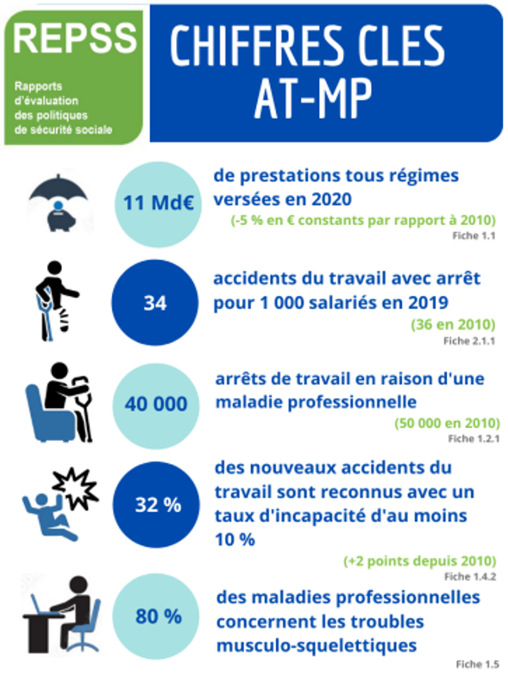
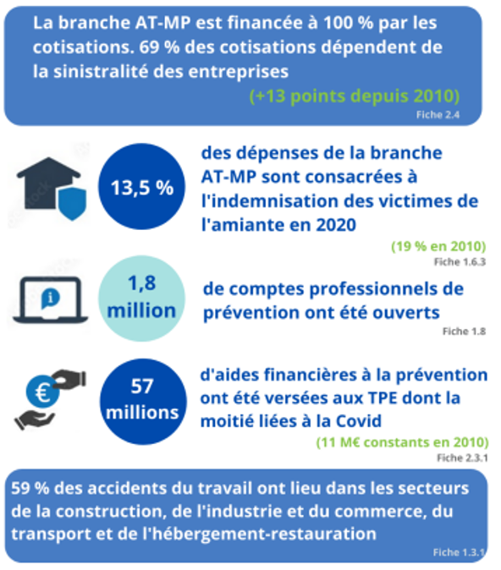
E. BOURGEAIS
PREVENTION DES RISQUES PROFESSIONNELS
LES STATISTIQUES NATIONALES :
14

Slide 15
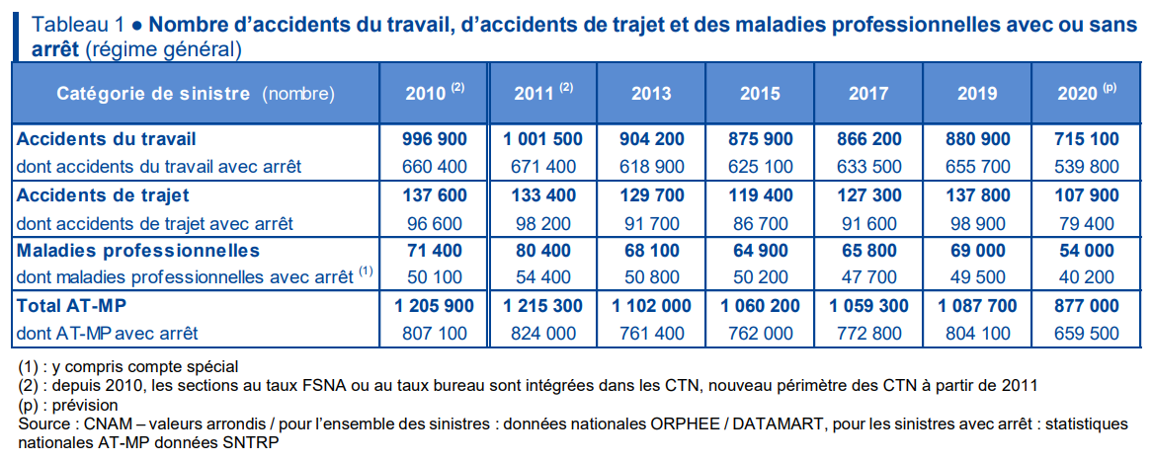
E. BOURGEAIS
PREVENTION DES RISQUES PROFESSIONNELS
LES STATISTIQUES NATIONALES :
15

Slide 16
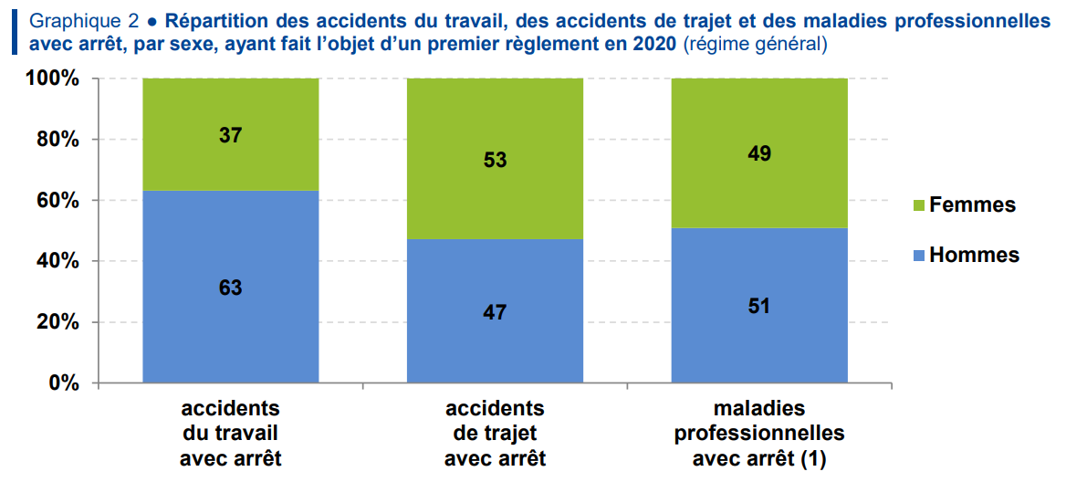
E. BOURGEAIS
PREVENTION DES RISQUES PROFESSIONNELS
LES STATISTIQUES NATIONALES :
16

Slide 17
E. BOURGEAIS
PREVENTION DES RISQUES PROFESSIONNELS
LES PRINCIPES GENERAUX DE PREVENTION :
Pour mettre en place une démarche de prévention, il est nécessaire de s’appuyer sur les neuf grands principes généraux (L.4121-2 du Code du travail ) qui régissent l’organisation de la prévention :
Éviter les risques : c'est supprimer le danger ou l'exposition au danger.
Évaluer les risques : c'est apprécier l’exposition au danger et l’importance du risque afin de prioriser les actions de prévention à mener.
Combattre les risques à la source : c'est intégrer la prévention le plus en amont possible, notamment dès la conception des lieux de travail, des équipements ou des modes opératoires.
Adapter le travail à l'Homme : en tenant compte des différences interindividuelles, dans le but de réduire les effets du travail sur la santé.
17

Slide 18
E. BOURGEAIS
PREVENTION DES RISQUES PROFESSIONNELS
LES PRINCIPES GENERAUX DE PREVENTION :
Tenir compte de l'évolution de la technique : c'est adapter la prévention aux évolutions techniques et organisationnelles.
Remplacer ce qui est dangereux par ce qui l’est moins : c’est éviter l’utilisation de procédés ou de produits dangereux lorsqu’un même résultat peut être obtenu avec une méthode présentant des dangers moindres.
Planifier la prévention en intégrant technique, organisation et conditions de travail, relations sociales et environnement.
Donner la priorité aux mesures de protection collective et n'utiliser les équipements de protection individuelle qu'en complément des protections collectives si elles se révèlent insuffisantes.
Donner les instructions appropriées aux salariés : c’est former et informer les salariés afin qu’ils connaissent les risques et les mesures de prévention.
18

Slide 19
E. BOURGEAIS
PREVENTION DES RISQUES PROFESSIONNELS
LES PRINCIPES GENERAUX DE PREVENTION :
Qu’est ce qu’un danger ?
Le danger est défini de plusieurs façons, mais la définition la plus commune est celle associée à la santé et à la sécurité au travail : « Un danger est toute source potentielle de dommage, de préjudice ou d'effet nuisible sur la santé pour quelque chose ou quelqu'un ».
La norme CSA Z1002 « Santé et sécurité au travail - Identification et élimination des phénomènes dangereux et appréciation et maîtrise du risque » utilise les termes suivants :
Dommage (ou préjudice) – blessure physique ou atteinte à la santé
Danger – source potentielle de dommage pour un travailleur
Fondamentalement, un danger est un risque de dommage ou d'effet nuisible pour, par exemple, une personne quand il s'agit d'un effet sur la santé, une organisation quand il s'agit de dommages à la propriété ou d'une perte matérielle, ou pour l'environnement.
19

Slide 20
E. BOURGEAIS
PREVENTION DES RISQUES PROFESSIONNELS
LES PRINCIPES GENERAUX DE PREVENTION :
Quels sont les types de dangers ?
Les dangers sont généralement classés dans les catégories suivantes :
Biologiques – bactéries, virus, insectes, plantes, oiseaux, animaux et humains, etc.
Chimiques – dépendent des propriétés physiques, chimiques et toxiques du produit
Ergonomiques - mouvements répétitifs, aménagement inadéquat du poste de travail, etc.
Physiques – rayonnements, champs magnétiques, pressions extrêmes (haute pression ou vide), bruit, etc.
Psychosociaux – stress, violence, etc.
Liés à la sécurité – sources de chute et de trébuchement, surveillance inadéquate des machines, défectuosités ou pannes de l'équipement
20

Slide 21
E. BOURGEAIS
PREVENTION DES RISQUES PROFESSIONNELS
LES PRINCIPES GENERAUX DE PREVENTION :
SCHEMA D’APPARITION d’un AT ou d’une MP
DANGER
SITUATION DANGEREUSE
OPERATEUR
EVENEMENT DANGEREUX
DOMMAGE EVENTUEL
21

Slide 22
E. BOURGEAIS
PREVENTION DES RISQUES PROFESSIONNELS
LES PRINCIPES GENERAUX DE PREVENTION :
LA PROTECTION INTRINSEQUE : qui consiste à supprimer le DANGER
DANGER
SITUATION DANGEREUSE
OPERATEUR
Exemple pour le risque chimique :
Remplacer un produit corrosif par une autre substance non-corrosive.
EVENEMENT DANGEREUX
DOMMAGE EVENTUEL
22

Slide 23
E. BOURGEAIS
PREVENTION DES RISQUES PROFESSIONNELS
LES PRINCIPES GENERAUX DE PREVENTION :
LA PROTECTION INTRINSEQUE : qui consiste à supprimer la présence de l’OPERATEUR
DANGER
SITUATION DANGEREUSE
OPERATEUR
Exemple pour le risque chimique :
Utiliser un chariot autonome pour le transport de produits dangereux.
EVENEMENT DANGEREUX
DOMMAGE EVENTUEL
23

Slide 24
E. BOURGEAIS
PREVENTION DES RISQUES PROFESSIONNELS
LES PRINCIPES GENERAUX DE PREVENTION :
LA PROTECTION INTRINSEQUE : qui consiste à DIMINUER le DANGER
DANGER
SITUATION DANGEREUSE
DANGER
SITUATION DANGEREUSE
OPERATEUR
Exemple pour le risque chimique :
Utiliser un produit chimique moins dangereux.
EVENEMENT DANGEREUX
DOMMAGE EVENTUEL
DOMMAGE EVENTUEL
24

Slide 25
E. BOURGEAIS
PREVENTION DES RISQUES PROFESSIONNELS
LES PRINCIPES GENERAUX DE PREVENTION :
LA PROTECTION COLLECTIVE : qui consiste à protéger un ensemble d’opérateurs du DANGER
DANGER
DANGER
SITUATION DANGEREUSE
OPERATEURS
OPERATEURS
EVENEMENT DANGEREUX
Exemple : système d’aspiration des poussières couplé à la machine de strato-conception
DOMMAGE EVENTUEL
25

Slide 26
E. BOURGEAIS
PREVENTION DES RISQUES PROFESSIONNELS
LES PRINCIPES GENERAUX DE PREVENTION :
LA PROTECTION INDIVIDUELLE : qui consiste à protéger l’opérateurs du DOMMAGE EVENTUEL
DANGER
SITUATION DANGEREUSE
OPERATEURS
OPERATEURS
EVENEMENT DANGEREUX
Exemple : bouchons d’oreilles contre le bruit
DOMMAGE EVENTUEL
26

Slide 27
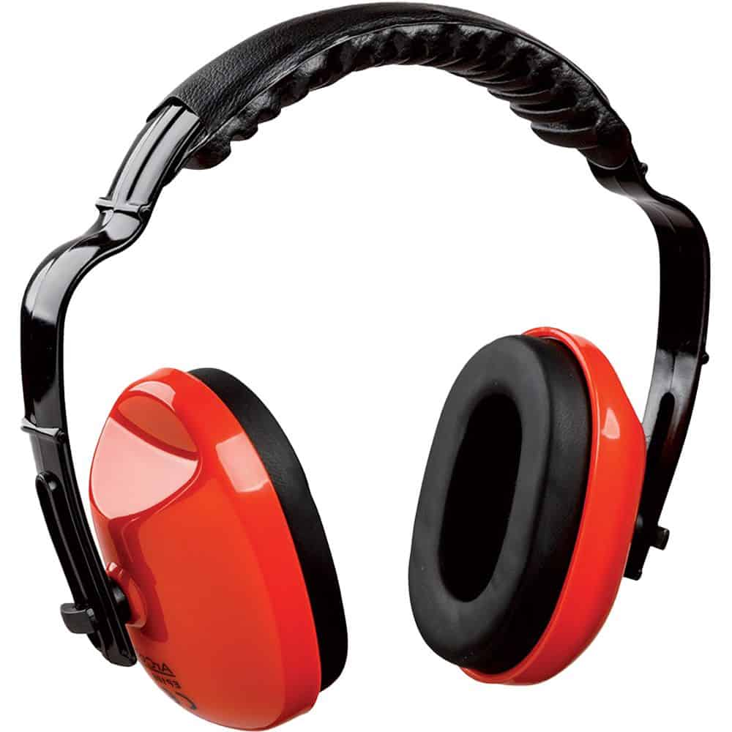
E. BOURGEAIS
PREVENTION DES RISQUES PROFESSIONNELS
LES PRINCIPES GENERAUX DE PREVENTION – Application :
Classer les moyens de protection par catégorie : casque anti - bruit
Protection :
Intrinsèque ?
Collective ?
Individuelle ?
27

Slide 28
E. BOURGEAIS
PREVENTION DES RISQUES PROFESSIONNELS
LES PRINCIPES GENERAUX DE PREVENTION – Application :
Classer les moyens de protection par catégorie : casque anti - bruit
Protection intrinsèque | Protection collective | Protection individuelle
28

Slide 29
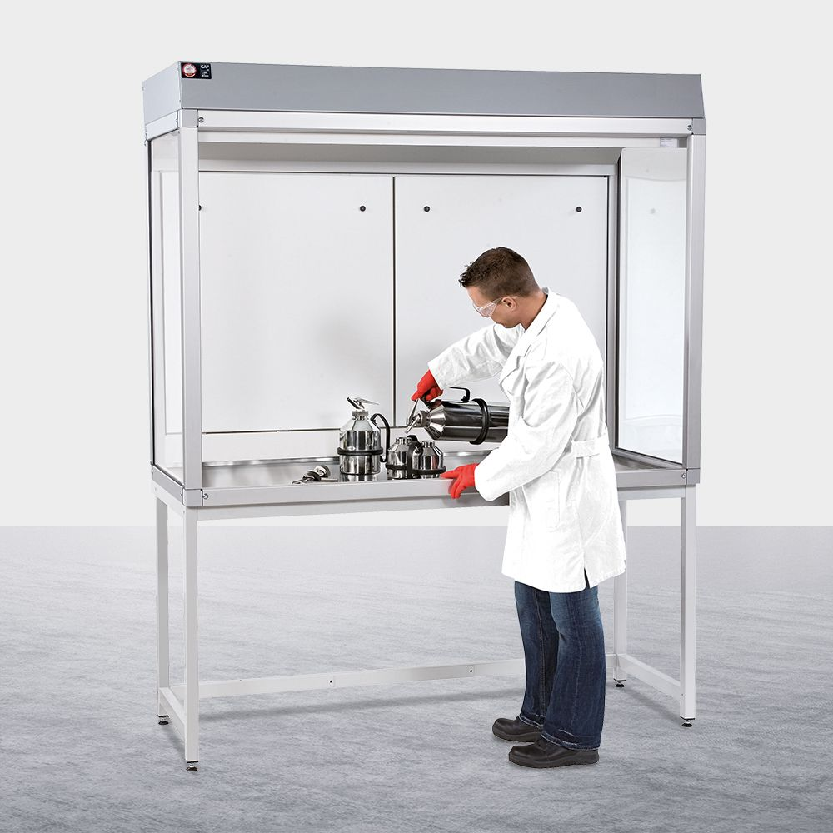
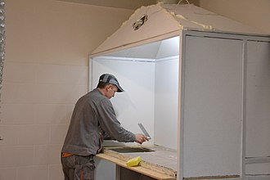
E. BOURGEAIS
PREVENTION DES RISQUES PROFESSIONNELS
LES PRINCIPES GENERAUX DE PREVENTION – Application :
Classer les moyens de protection par catégorie : hotte d’aspiration (sorbonne)
Protection :
Intrinsèque ?
Collective ?
Individuelle ?
29

Slide 30
E. BOURGEAIS
PREVENTION DES RISQUES PROFESSIONNELS
LES PRINCIPES GENERAUX DE PREVENTION – Application :
Classer les moyens de protection par catégorie : hotte d’aspiration
Protection intrinsèque | Protection collective | Protection individuelle
30

Slide 31
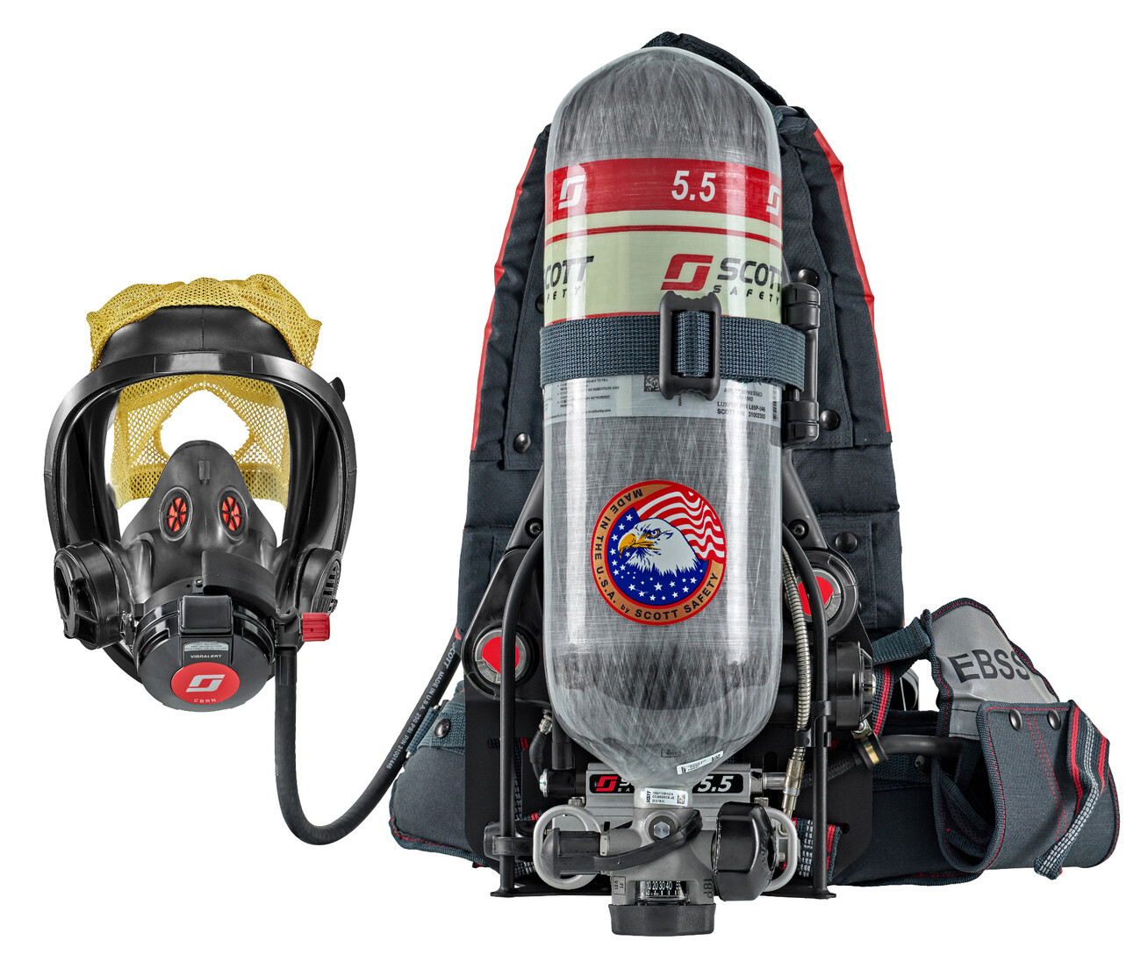
E. BOURGEAIS
PREVENTION DES RISQUES PROFESSIONNELS
LES PRINCIPES GENERAUX DE PREVENTION – Application :
Classer les moyens de protection par catégorie : équipement respiratoire
Protection :
Intrinsèque ?
Collective ?
Individuelle ?
31

Slide 32
E. BOURGEAIS
PREVENTION DES RISQUES PROFESSIONNELS
LES PRINCIPES GENERAUX DE PREVENTION – Application :
Classer les moyens de protection par catégorie : équipement respiratoire
Protection intrinsèque | Protection collective | Protection individuelle
32

Slide 33
E. BOURGEAIS
PREVENTION DES RISQUES PROFESSIONNELS
LES PRINCIPES GENERAUX DE PREVENTION – Application :
Classer les moyens de protection par catégorie : panneaux de plafond anti-bruit
Protection :
Intrinsèque ?
Collective ?
Individuelle ?
33

Slide 34
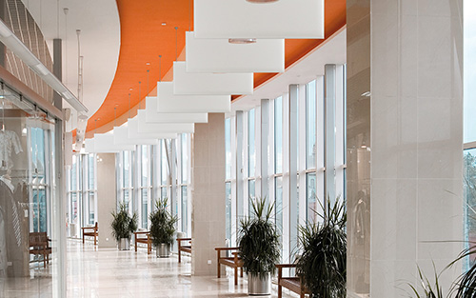
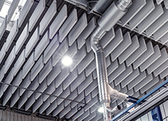
34

Slide 35
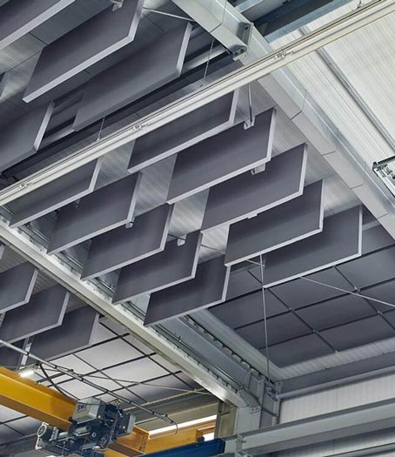
E. BOURGEAIS
PREVENTION DES RISQUES PROFESSIONNELS
LES PRINCIPES GENERAUX DE PREVENTION – Application :
Classer les moyens de protection par catégorie : panneaux anti-bruit
Protection intrinsèque | Protection collective | Protection individuelle
35

Slide 36
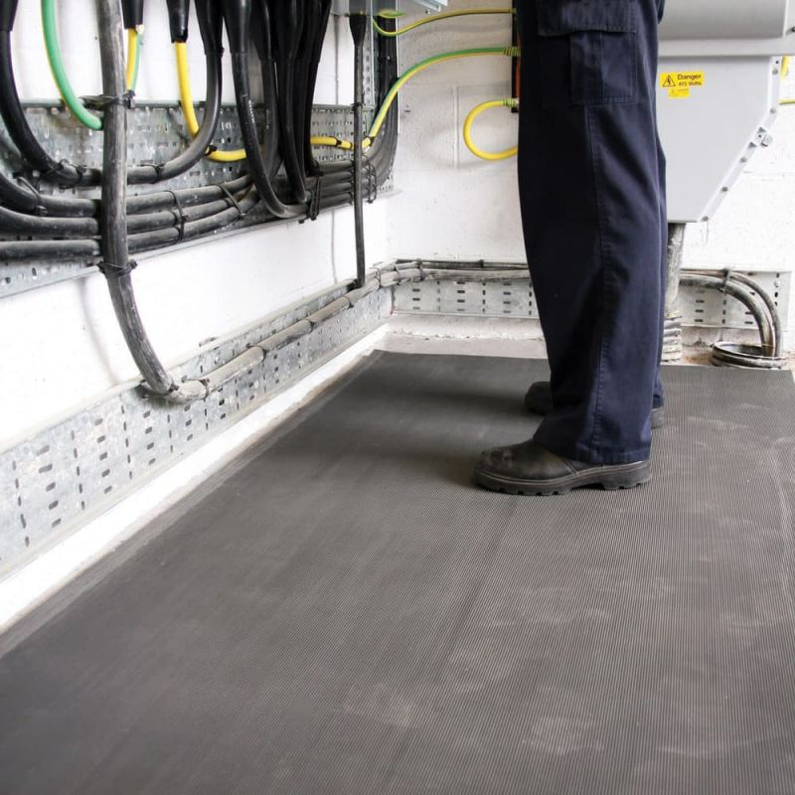
E. BOURGEAIS
PREVENTION DES RISQUES PROFESSIONNELS
LES PRINCIPES GENERAUX DE PREVENTION – Application :
Classer les moyens de protection par catégorie : Tapis d’isolation électrique
Protection :
Intrinsèque ?
Collective ?
Individuelle ?
36

Slide 37
E. BOURGEAIS
PREVENTION DES RISQUES PROFESSIONNELS
LES PRINCIPES GENERAUX DE PREVENTION – Application :
Classer les moyens de protection par catégorie : Tapis d’isolation électrique
Protection intrinsèque | Protection collective | Protection individuelle
37

Slide 38
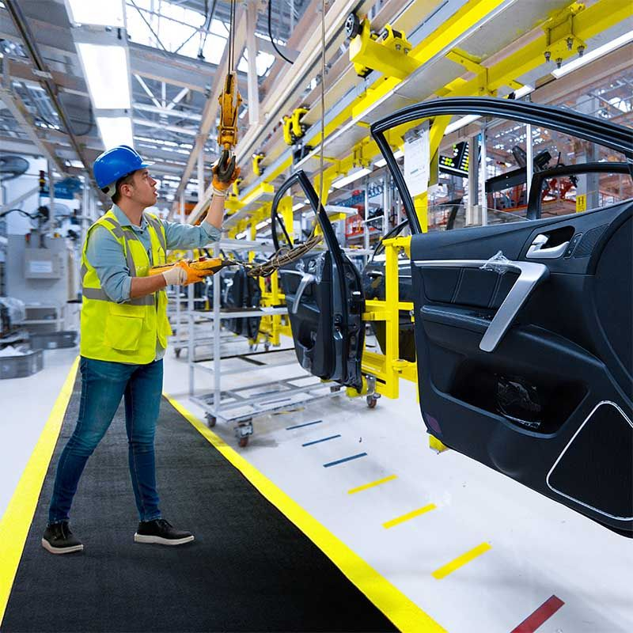
E. BOURGEAIS
PREVENTION DES RISQUES PROFESSIONNELS
LES PRINCIPES GENERAUX DE PREVENTION – Application :
Classer les moyens de protection par catégorie : casque de protection
Protection :
Intrinsèque ?
Collective ?
Individuelle ?
38

Slide 39
E. BOURGEAIS
PREVENTION DES RISQUES PROFESSIONNELS
LES PRINCIPES GENERAUX DE PREVENTION – Application :
Classer les moyens de protection par catégorie : casque de protection
Protection intrinsèque | Protection collective | Protection individuelle
39

Slide 40
E. BOURGEAIS
PREVENTION DES RISQUES PROFESSIONNELS
LES PRINCIPES GENERAUX DE PREVENTION – Application :
Classer les moyens de protection par catégorie : tapis anti - dérapant
Protection :
Intrinsèque ?
Collective ?
Individuelle ?
40

Slide 41
E. BOURGEAIS
PREVENTION DES RISQUES PROFESSIONNELS
LES PRINCIPES GENERAUX DE PREVENTION – Application :
Classer les moyens de protection par catégorie : Tapis anti - dérapant
Protection intrinsèque | Protection collective | Protection individuelle
41

Slide 42
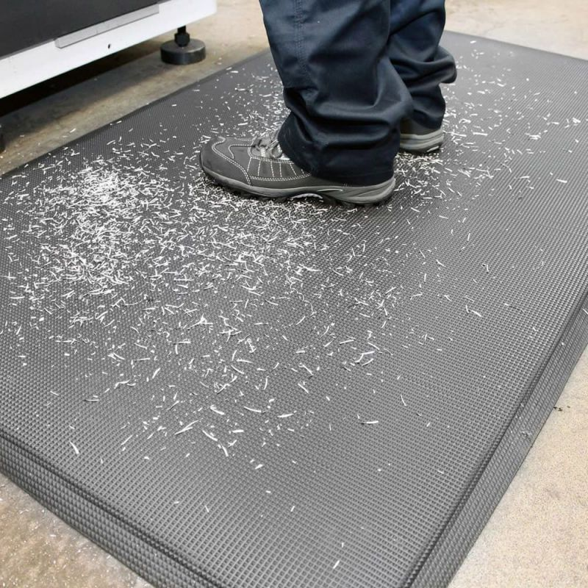
E. BOURGEAIS
PREVENTION DES RISQUES PROFESSIONNELS
LES PRINCIPES GENERAUX DE PREVENTION – Application :
Classer les moyens de protection par catégorie : tapis anti - vibrations
Protection :
Intrinsèque ?
Collective ?
Individuelle ?
42

Slide 43
E. BOURGEAIS
PREVENTION DES RISQUES PROFESSIONNELS
LES PRINCIPES GENERAUX DE PREVENTION – Application :
Classer les moyens de protection par catégorie : Tapis anti - vibrations
Protection intrinsèque | Protection collective | Protection individuelle
43

Slide 44
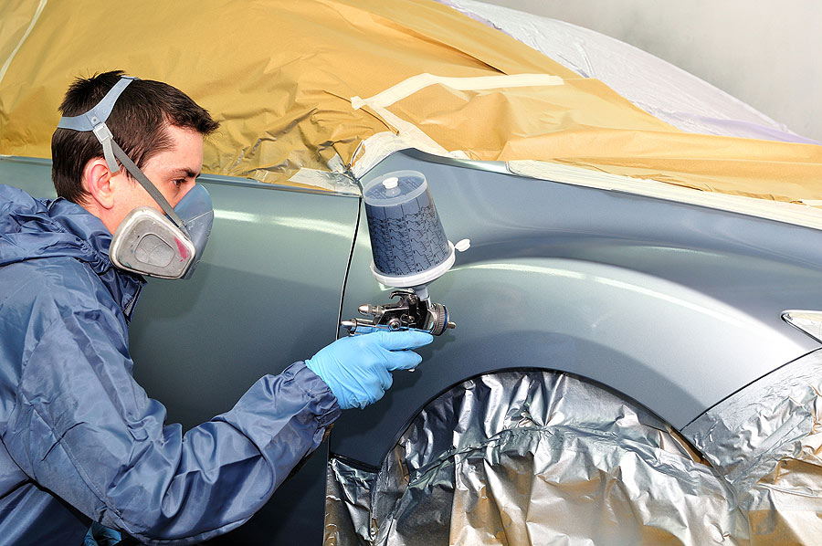
E. BOURGEAIS
PREVENTION DES RISQUES PROFESSIONNELS
LES PRINCIPES GENERAUX DE PREVENTION – Application :
Classer les moyens de protection par catégorie : peinture sans solvants
Protection :
Intrinsèque ?
Collective ?
Individuelle ?
44

Slide 45
E. BOURGEAIS
PREVENTION DES RISQUES PROFESSIONNELS
LES PRINCIPES GENERAUX DE PREVENTION – Application :
Classer les moyens de protection par catégorie : peintures sans solvants
Protection intrinsèque | Protection collective | Protection individuelle
45

Slide 46
E. BOURGEAIS
PREVENTION DES RISQUES PROFESSIONNELS
LES PRINCIPES GENERAUX DE PREVENTION – Application :
Classer les moyens de protection par catégorie : masque filtrant
Protection :
Intrinsèque ?
Collective ?
Individuelle ?
46

Slide 47
E. BOURGEAIS
PREVENTION DES RISQUES PROFESSIONNELS
LES PRINCIPES GENERAUX DE PREVENTION – Application :
Classer les moyens de protection par catégorie : masque filtrant
Protection intrinsèque | Protection collective | Protection individuelle
47

Slide 48
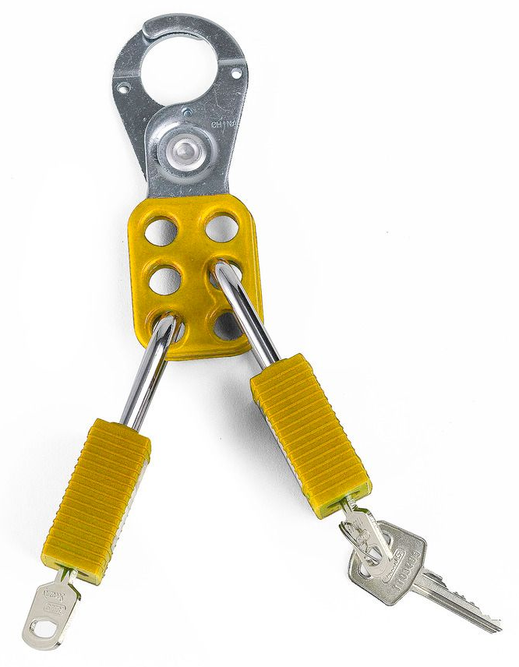
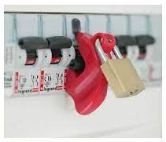
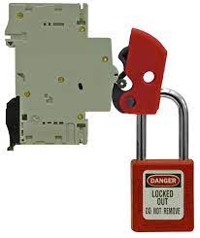
E. BOURGEAIS
PREVENTION DES RISQUES PROFESSIONNELS
LES PRINCIPES GENERAUX DE PREVENTION – Application :
Classer les moyens de protection par catégorie : cadenas de condamnation électrique
Protection :
Intrinsèque ?
Collective ?
Individuelle ?
48

Slide 49
E. BOURGEAIS
PREVENTION DES RISQUES PROFESSIONNELS
LES PRINCIPES GENERAUX DE PREVENTION – Application :
Classer les moyens de protection par catégorie : cadenas de condamnation
Protection intrinsèque | Protection collective | Protection individuelle
49

Slide 50
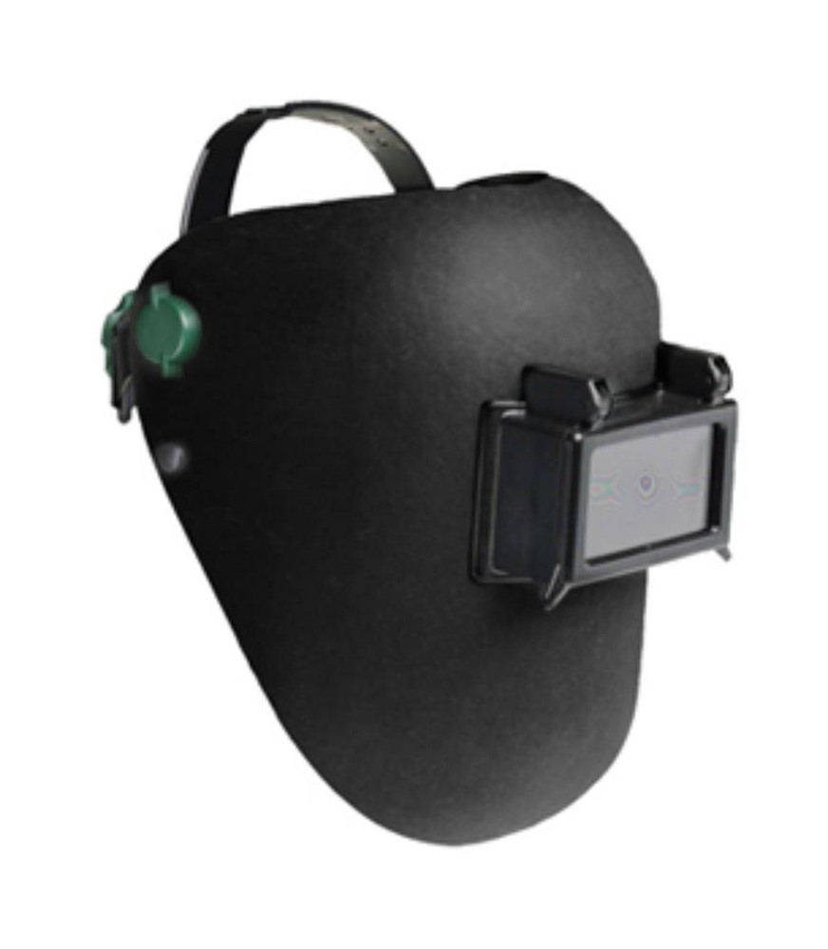
E. BOURGEAIS
PREVENTION DES RISQUES PROFESSIONNELS
LES PRINCIPES GENERAUX DE PREVENTION – Application :
Classer les moyens de protection par catégorie : masque de soudage
Protection :
Intrinsèque ?
Collective ?
Individuelle ?
50

Slide 51
E. BOURGEAIS
PREVENTION DES RISQUES PROFESSIONNELS
LES PRINCIPES GENERAUX DE PREVENTION – Application :
Classer les moyens de protection par catégorie : masque de soudage
Protection intrinsèque | Protection collective | Protection individuelle
51

Slide 52
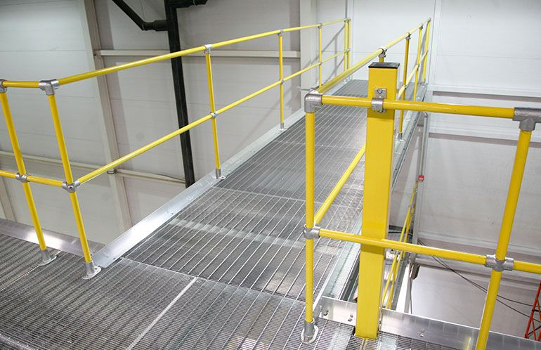
E. BOURGEAIS
PREVENTION DES RISQUES PROFESSIONNELS
LES PRINCIPES GENERAUX DE PREVENTION – Application :
Classer les moyens de protection par catégorie : rambarde de sécurité
Protection :
Intrinsèque ?
Collective ?
Individuelle ?
52

Slide 53
E. BOURGEAIS
PREVENTION DES RISQUES PROFESSIONNELS
LES PRINCIPES GENERAUX DE PREVENTION – Application :
Classer les moyens de protection par catégorie : rambarde de sécurité
Protection intrinsèque | Protection collective | Protection individuelle
53

Slide 54
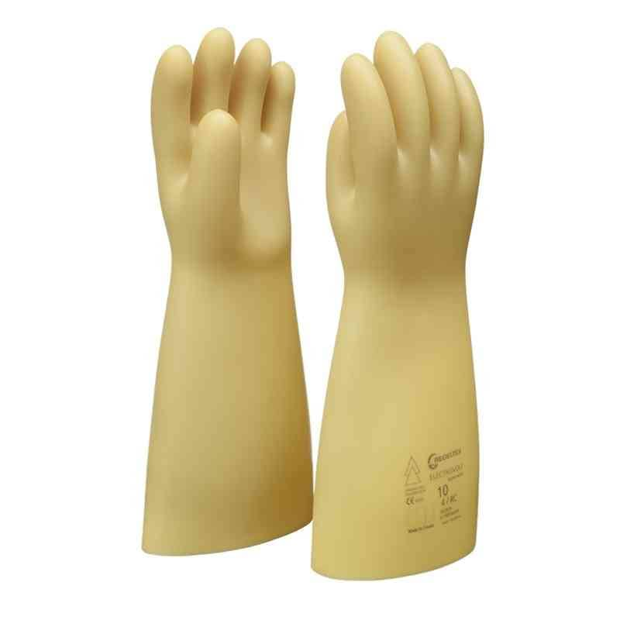
E. BOURGEAIS
PREVENTION DES RISQUES PROFESSIONNELS
LES PRINCIPES GENERAUX DE PREVENTION – Application :
Classer les moyens de protection par catégorie : gants de protection électrique 3000 V
Protection :
Intrinsèque ?
Collective ?
Individuelle ?
54

Slide 55
E. BOURGEAIS
PREVENTION DES RISQUES PROFESSIONNELS
LES PRINCIPES GENERAUX DE PREVENTION – Application :
Classer les moyens de protection par catégorie : gants de protection électrique 3000 V
Protection intrinsèque | Protection collective | Protection individuelle
55

Slide 56
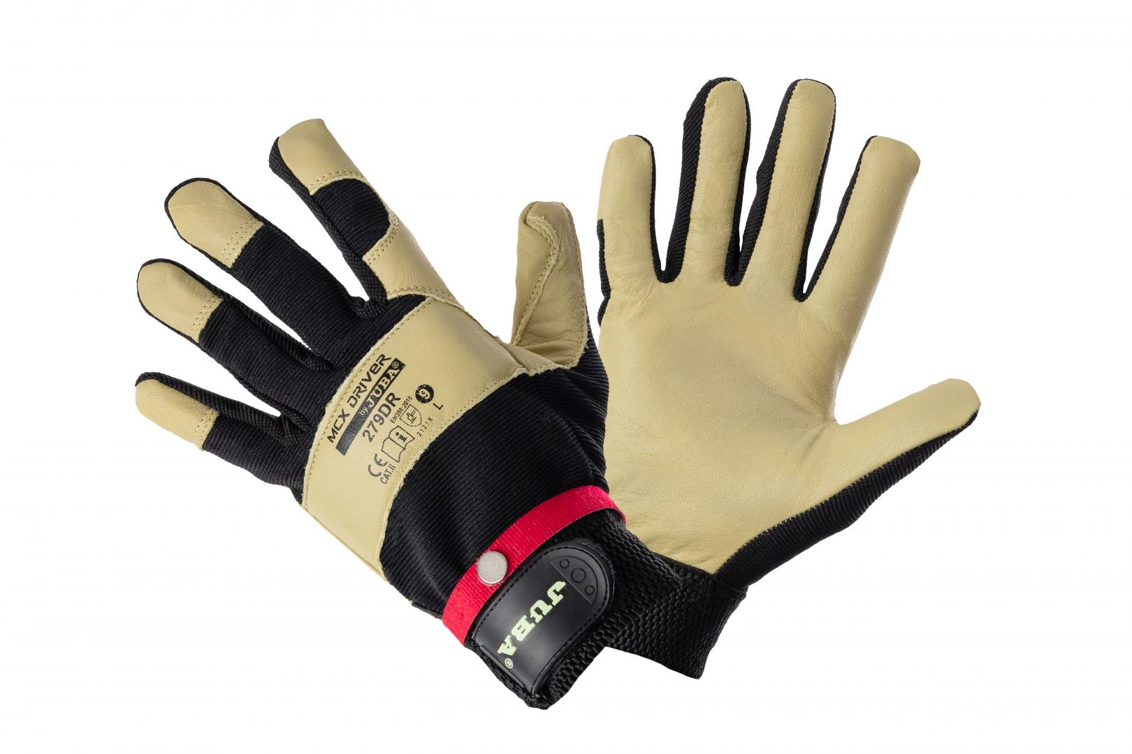
E. BOURGEAIS
PREVENTION DES RISQUES PROFESSIONNELS
LES PRINCIPES GENERAUX DE PREVENTION – Application :
Classer les moyens de protection par catégorie : gants de travail
Protection :
Intrinsèque ?
Collective ?
Individuelle ?
56

Slide 57
E. BOURGEAIS
PREVENTION DES RISQUES PROFESSIONNELS
LES PRINCIPES GENERAUX DE PREVENTION – Application :
Classer les moyens de protection par catégorie : gants de travail
Protection intrinsèque | Protection collective | Protection individuelle
57

Slide 58
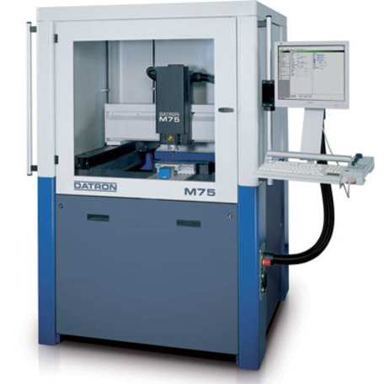
E. BOURGEAIS
PREVENTION DES RISQUES PROFESSIONNELS
LES PRINCIPES GENERAUX DE PREVENTION – Application :
Classer les moyens de protection par catégorie : cartérisation de machines
Protection :
Intrinsèque ?
Collective ?
Individuelle ?
58

Slide 59
E. BOURGEAIS
PREVENTION DES RISQUES PROFESSIONNELS
LES PRINCIPES GENERAUX DE PREVENTION – Application :
Classer les moyens de protection par catégorie : cartérisation de machines
Protection intrinsèque | Protection collective | Protection individuelle
59

Slide 60
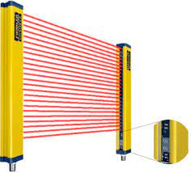
E. BOURGEAIS
PREVENTION DES RISQUES PROFESSIONNELS
LES PRINCIPES GENERAUX DE PREVENTION – Application :
Classer les moyens de protection par catégorie : barrière immatérielle
Protection :
Intrinsèque ?
Collective ?
Individuelle ?
60

Slide 61
E. BOURGEAIS
PREVENTION DES RISQUES PROFESSIONNELS
LES PRINCIPES GENERAUX DE PREVENTION – Application :
Classer les moyens de protection par catégorie : barrière immatérielle
Protection intrinsèque | Protection collective | Protection individuelle
61

Slide 62
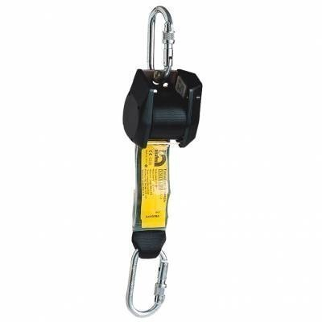
E. BOURGEAIS
PREVENTION DES RISQUES PROFESSIONNELS
LES PRINCIPES GENERAUX DE PREVENTION – Application :
Classer les moyens de protection par catégorie : système de retenue anti chute
Protection :
Intrinsèque ?
Collective ?
Individuelle ?
62

Slide 63
E. BOURGEAIS
PREVENTION DES RISQUES PROFESSIONNELS
LES PRINCIPES GENERAUX DE PREVENTION – Application :
Classer les moyens de protection par catégorie : système de retenue anti chute
Protection intrinsèque | Protection collective | Protection individuelle
63

Slide 64
E. BOURGEAIS
PREVENTION DES RISQUES PROFESSIONNELS
LES RISQUES LES PLUS COURANTS:
Parmi les risques principaux rencontrés en entreprise : - le bruit - les chutes - le risque mécanique - le risque chimique - le risque électrique
64

Slide 65
E. BOURGEAIS
PREVENTION DES RISQUES PROFESSIONNELS
LE BRUIT :
Les sons sont des vibrations de l'air qui se propagent sous la forme d’ondes acoustiques. L’acousticien s’intéresse à leur amplitude mesurée en décibel (dB) et à leur fréquence, exprimée en Hertz (Hz).
• Vibrations rapides = fréquence élevée = son aigu • Vibrations lentes = fréquence faible = son grave
ÉCHELLE DES FRÉQUENCES SONORES
INFRASONS | SONS AUDIBLES (PAR L'HOMME) | ULTRASONS
< 20 Hz | 20 à 20 000 Hz Dont les fréquences de la parole : 100 à 6 000 Hz | > 20 000 Hz
65

Slide 66
E. BOURGEAIS
PREVENTION DES RISQUES PROFESSIONNELS
LE BRUIT :
On parle de bruit lorsqu'un son ou un ensemble de sons est perçu comme gênant. Cela en fait une notion subjective : le même son peut être utile, agréable ou gênant selon qui l'entend et à quel moment. Au-delà d'une certaine limite (niveau sonore très élevé), tous les sons sont gênants voire dangereux, même les sons agréables comme la musique.
Le niveau sonore
On mesure physiquement le niveau du bruit en décibels. Pour prendre en compte le niveau réellement perçu par l'oreille, on utilise le décibel pondéré A, dont l'abréviation est dB(A).
0 dB(A) = bruit le plus faible qu'une oreille (humaine) peut percevoir
50 dB(A) = niveau habituel de conversation
80 dB(A) = seuil de nocivité (pour une exposition de 8h/j)
120 dB(A) = bruit provoquant une sensation douloureuse
66

Slide 67
E. BOURGEAIS
PREVENTION DES RISQUES PROFESSIONNELS
LES CHUTES :
Les chutes sont un facteur répandu d’accident du travail : On distingue deux types de chutes : - Les chutes de hauteur Chutes de toit, d’échafaudage, dans une fosse …
- Les chutes de plain-pied Glissades, trébuchements, faux pas, pertes d’équilibre… Elles se présentent dans tous les corps de métiers ce qui en fait une cause majeure d’accidents du travail.
67

Slide 68
E. BOURGEAIS
PREVENTION DES RISQUES PROFESSIONNELS
LE RISQUE MECANIQUE :
Il y a risque mécanique chaque fois qu’un élément en mouvement peut entrer en contact avec une partie du corps humain et provoquer une blessure. Réciproquement, une partie du corps humain en mouvement peut entrer en contact avec un élément matériel (exemple : chute). Ces éléments sont souvent liés à des équipements ou des machines mais peuvent également concerner des outils, des pièces, des charges, des projections de matériaux ou des fluides. La présence d’un risque mécanique peut donc être identifiée par la conjonction de 3 éléments : un opérateur, un élément et l’énergie d’un mouvement.
Les dommages liés au risque mécanique seront du type : chocs, coupures, abrasions, …
68

Slide 69
E. BOURGEAIS
PREVENTION DES RISQUES PROFESSIONNELS
LE RISQUE CHIMIQUE :
Les dommages liés au risque chimique sont très nombreux, on y retrouve : - les brûlures chimiques - les intoxications (aigues ou lentes) - les asphyxies - les incendies - les explosions
Le transport, la manipulation et le stockage des produits chimiques fait l’objet d’une réglementation très stricte résumée dans des fiches toxicologiques.
69

Slide 70
E. BOURGEAIS
PREVENTION DES RISQUES PROFESSIONNELS
LE RISQUE CHIMIQUE : fiche toxicologique de l’acétone
70

Slide 71
E. BOURGEAIS
PREVENTION DES RISQUES PROFESSIONNELS
LE RISQUE CHIMIQUE : fiche toxicologique de l’acétone
71

Slide 72
E. BOURGEAIS
PREVENTION DES RISQUES PROFESSIONNELS
LE RISQUE ELECTRIQUE :
Les dommages liés au risque électrique sont assez souvent mortels, c’est pourquoi la réglementation dans ce domaine est très bien conçue et très structurée.
Chaque opérateur devant travailler au voisinage de l’énergie électrique reçoit une formation adaptée à son niveau d’intervention, appelée habilitation électrique.
Ce niveau d’habilitation est symbolisé de manière conventionnelle par des caractères alphanumériques et si nécessaire un attribut : - le premier caractère indique le domaine de tension concerné.
- Le deuxième caractère indique le type d’opération - Le troisième caractère est une lettre additionnelle qui précise la nature des opérations
72

Slide 73
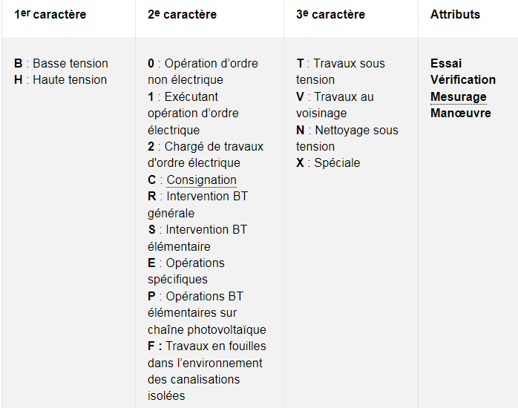
E. BOURGEAIS
PREVENTION DES RISQUES PROFESSIONNELS
CLASSIFICATION DES HABILITATIONS ELECTRIQUES :
73

Slide 74
E. BOURGEAIS
PREVENTION DES RISQUES PROFESSIONNELS
LES PRINCIPES GENERAUX DE PREVENTION :
LES POINTS D’ACTIONS DU CONCEPTEUR
Combattre les risques à la source : c'est intégrer la prévention le plus en amont possible, notamment dès la conception des lieux de travail, des équipements ou des modes opératoires.
Adapter le travail à l'Homme : en tenant compte des différences interindividuelles, dans le but de réduire les effets du travail sur la santé.
Tenir compte de l'évolution de la technique : c'est adapter la prévention aux évolutions techniques et organisationnelles.
Remplacer ce qui est dangereux par ce qui l’est moins : c’est éviter l’utilisation de procédés ou de produits dangereux lorsqu’un même résultat peut être obtenu avec une méthode présentant des dangers moindres.
Donner la priorité aux mesures de protection collective et n'utiliser les équipements de protection individuelle qu'en complément des protections collectives si elles se révèlent insuffisantes.
74

